Slide 1
Karar Ağaçları ile Sınıflandırma
121137101- Fuat ŞENGÜL

Slide 2
İÇİNDEKİLER
1- Sınıflandırma
3- Karar Ağaçları ile Sınıflandırma
4- Karar Ağaçlarında Dallanma Kriterleri
5- Algoritmalar
6- Karar Ağaçlarının Budanması
7- Karar Kuralları Oluşturmak
2- Sınıflandırma Süreci

Slide 3
1-Sınıflandırma
Verinin içerdiği ortak özelliklere göre ayrıştırılması işlemine sınıflandırma denir. Bu işlem veri madenciliğinde önemli bir yere sahiptir.
Sınıflandırma bir öğrenme algoritmasına dayanır. Tüm veriler kullanılarak eğitme işlemi yapılmaz. Sadece rastgele seçilen kayıtlar ile eğitme işlemi gerçekleştirilir. Öğrenmenin amacı bir sınıflandırma modelinin oluşturulmasıdır.

Slide 4
1-Sınıflandırma
Sınıflandırma çok çeşitli alanlarda kullanılabilir. Örneğin finansal pazardaki eğilimleri sınıflandırmak için sınıflandırma algoritmaları kullanılabilir.
A
C
B

Slide 5
2-Sınıflandırma Süreci
Verilerin sınıflandırılması süreci iki adımdan oluşur.
a. İlk adım, veri kümelerine uygun bir modelin ortaya konulmasıdır. Söz konusu model, veri tabanındaki kayıtların alan isimleri (sütun isimleri) kullanılarak gerçekleştirilir. Sınıflandırma modelinin elde edilmesi için veri tabanının bir kısmı eğitim verileri olarak kullanılır.

Slide 6
2-Sınıflandırma Süreci
Eğitim Verileri
Müşteri | Borç | Gelir | Risk
Ali | YÜKSEK | YÜKSEK | KÖTÜ
Ayşe | YÜKSEK | YÜKSEK | KÖTÜ
Kenan | YÜKSEK | DÜŞÜK | KÖTÜ
Burak | DÜŞÜK | YÜKSEK | KÖTÜ
Begüm | DÜŞÜK | DÜŞÜK | KÖTÜ
Seray | DÜŞÜK | YÜKSEK | KÖTÜ

Slide 7
2-Sınıflandırma Süreci
Eğitim Verileri
Müşteri | Borç | Gelir | Risk
Ali | YÜKSEK | YÜKSEK | KÖTÜ
Ayşe | YÜKSEK | YÜKSEK | KÖTÜ
Kenan | YÜKSEK | DÜŞÜK | KÖTÜ
Burak | DÜŞÜK | YÜKSEK | KÖTÜ
Begüm | DÜŞÜK | DÜŞÜK | KÖTÜ
Seray | DÜŞÜK | YÜKSEK | KÖTÜ

Slide 8
2-Sınıflandırma Süreci
Sınıflandırma Algoritması

Slide 9
2-Sınıflandırma Süreci
Sınıflayıcı Model
EĞER Borç=YÜKSEK ise Risk=KÖTÜ; EĞER Borç=DÜŞÜK ve Gelir=DÜŞÜK ise RİSK=KÖTÜ; EĞER Borç=DÜŞÜK ve Gelir=YÜKSEK ise RİSK=İYİ;

Slide 10
2-Sınıflandırma Süreci
b. Test verileri üzerinde sınıflandırma kuralları belirlenir. Ardından söz konusu kurallar bu kez test verilerine uygulanarak sınanır. Daha sonra başka bir veri geldiği zaman bu verinin risk durumunu belirleyebileceğiz.
Müşteri | Borç | Gelir | Risk
Ali | YÜKSEK | YÜKSEK | ?
Risk=İYİ

Slide 11
3-Karar Ağaçları ile Sınıflandırma
Verileri sınıflandırma yöntemlerinden biri karar ağaçları (decision trees) ile sınıflandırma adını taşımaktadır. Uygulamalı istatistikte makine öğrenmesi (machine learning) başlığı altında birçok karar ağacı algoritması geliştirilmiştir.

Slide 12
3-Karar Ağaçları ile Sınıflandırma
Karar ağaçları akış şemalarına benzeyen yapılardır. Her bir nitelik bir düğüm tarafından temsil edilir. Dallar ve yapraklar ağaç yapısının elemanlarıdır. En son yapı yaprak, en üst yapı kök ve bunların arasında kalan yapılar ise dal olarak isimlendirilir.

Slide 13
3-Karar Ağaçları ile Sınıflandırma
X>1
EVET
HAYIR
Y=?
Y=A
Y=B
Y=C
Sınıf2
Sınıf1
Sınıf2
Sınıf1

Slide 14
4-Karar Ağaçlarında Dallanma Kriterleri
Karar ağaçlarında en önemli sorunlardan birisi herhangi bir kökten itibaren bölümlemenin veya dallanmanın hangi kıstasa göre yapılacağıdır. Söz konusu algoritmaları şu şekilde gruplayabiliriz:
1- Entropiye dayalı algoritmalar (ID3, C4.5)
2- Sınıflandırma ve regrasyon ağaçları(CART)
(Twoing ve Gini)
3-Bellek tabanlı sınıflandırma algoritmaları
(k-en yakın komşu algoritması)

Slide 15
5-Algoritmalar
1- ID3 Algoritması
2- C4.5 Algoritması

Slide 16
5.1-ID3 Algoritması
Karar ağaçları yardımıyla sınıflandırma işlemlerini yerine getirmek üzere Quinlan tarafından birçok algoritma geliştirilmiştir.
Bunlar arasında yer alan ID3 ve C4.5 entropi tabanlı algoritmalardır.

Slide 17
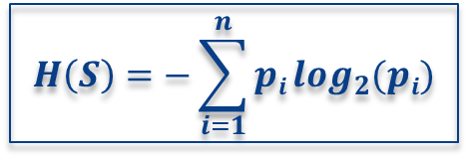
5.1-ID3 Algoritması
Entropi: Bir sistemdeki belirsizliğin ölçüsüne entropi denir. S bir kaynak olsun. Bu kaynağın {m₁, m₂, m₃} olmak üzere n mesaj üretebildiğini varsayalım. Tüm mesajlar birbirinden bağımsız olarak üretilmektedir ve mi mesajlarının üretilme olasılıkları p_{i}’dir. P={p₁, p₂, p₃} olasılık dağılımına sahip mesajları üreten S kaynağının entropisi H(S) şu şekildedir:
$$H\left(S\right)=−\sum_{i=1}^{n}{pi\log_{2}{(pi)}}$$

Slide 18

5.1-ID3 Algoritması
Örnek-1 : Bir deney sonuçlarını içeren aşağıdaki olasılık cetveline göre entropiyi hesaplayalım.
H(S)=-($\frac{1}{2}\log_{2}{\frac{1}{2}}$ + $\frac{1}{3}\log_{2}{\frac{1}{3} }$ + $\frac{1}{6}\log_{2}{\frac{1}{6}}$)= 1.4591
Deney Sonuçları (S) | a₁ | a₂ | a₃
P_{i} | 1/2 | 1/3 | 1/6

Slide 19
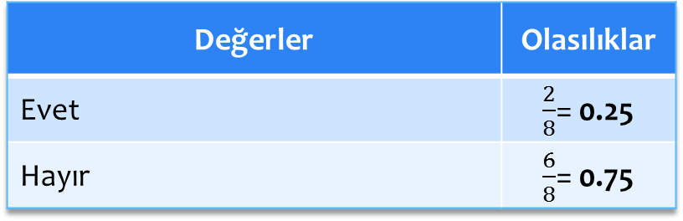
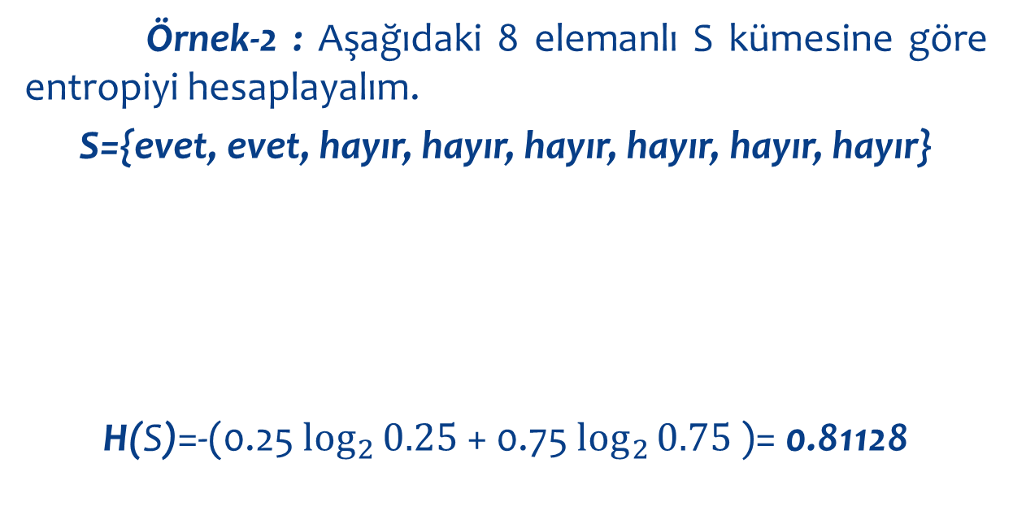
5.1-ID3 Algoritması
Örnek-2 : Aşağıdaki 8 elemanlı S kümesine göre entropiyi hesaplayalım.
S={evet, evet, hayır, hayır, hayır, hayır, hayır, hayır}
H(S)=-(0.25 $\log_{2}{0.25}$ + 0.75 $\log_{2}{0.75 }$)= 0.81128
Değerler | Olasılıklar
Evet | $\frac{2}{8}$= 0.25
Hayır | $\frac{6}{8}$= 0.75

Slide 20
5.1-ID3 Algoritması
Karar Ağacında Entropi: Karar ağaçlarının oluşturulması esnasında dallanmaya hangi nitelikten başlanacağı önem taşımaktadır. Çünkü sınırlı sayıda kayıttan oluşan bir eğitim kümesinden yararlanarak olası tüm ağaç yapılarını ortaya çıkarmak ve içlerinden en uygun olanını seçerek ondan başlamak kolay değildir. Bu nedenle karar ağacı algoritmalarının çoğu daha başlangıçta birtakım değerleri hesaplayarak ona göre ağaç oluşturma yoluna gitmektedir.

Slide 21
5.1-ID3 Algoritması
Veri tabanından eğitim için elde edilen kayıt kümesini ele alalım. Eğitim kümesi sınıf niteliğinin alacağı değerlere göre {C1, C2, …. Ck} olmak üzere k sınıfa ayrıldığını varsayalım.
Bu sınıflarla ilgili olarak ortalama bilgi miktarına ihtiyaç duyabilir. Burada T sınıf değerlerini içeren küme için P_{T} sınıfların olasılık dağılımıdır ve şu şekilde hesaplanır.

Slide 22
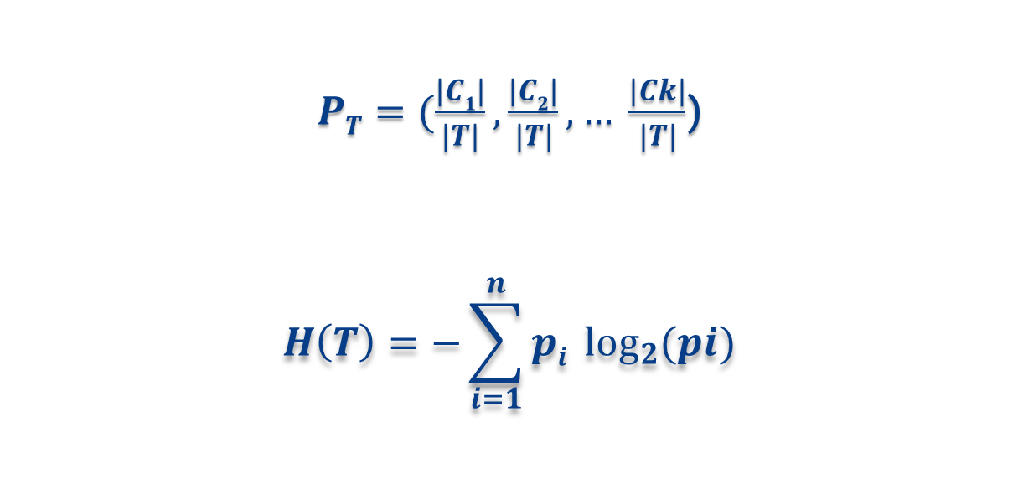
5.1-ID3 Algoritması
$PT=(\frac{|C1|}{|T|},\frac{|C2|}{|T|}, … \frac{|Ck|}{|T|}$)
$$H\left(T\right)=−\sum_{i=1}^{n}{pi\log_{2}{(pi)}}$$

Slide 23
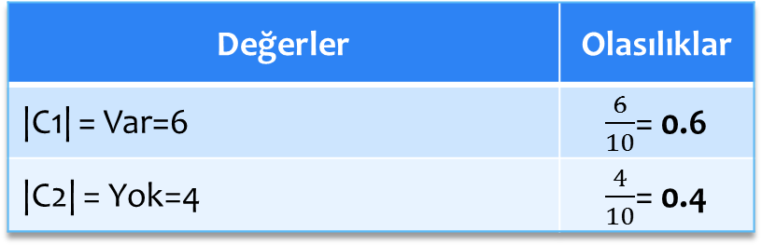

5.1-ID3 Algoritması
Örnek-2 : Aşağıdaki RİSK kümesine göre entropiyi hesaplayalım.
RİSK={var, var, var, yok, var, yok, yok, var, var, yok}
H(RİSK)=-(0.6 $\log_{2}{0.6}$ + 0$.4\log_{2}{0.4}$)= 0.97
Değerler | Olasılıklar
|C1| = Var=6 | $\frac{6}{10}$= 0.6
|C2| = Yok=4 | $\frac{4}{10}$= 0.4

Slide 24
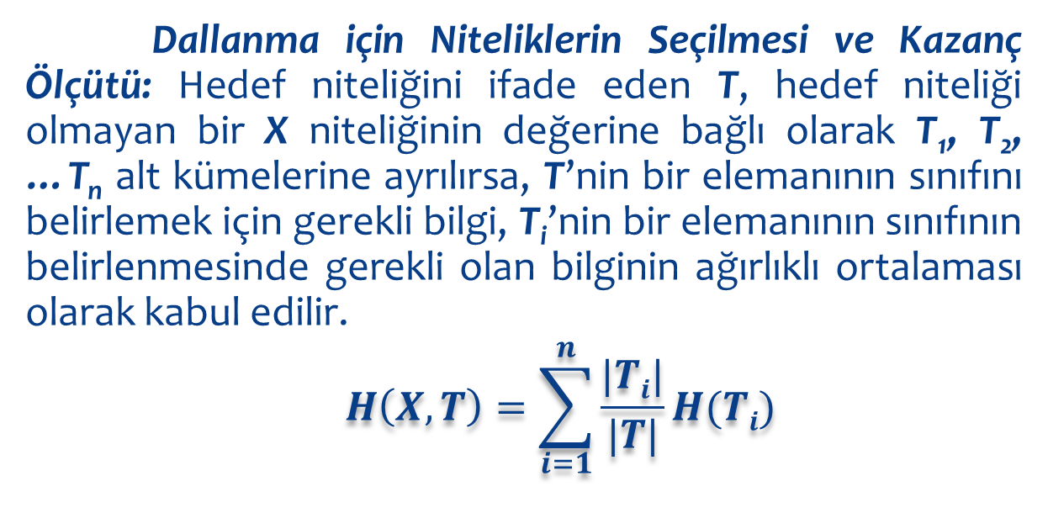
5.1-ID3 Algoritması
Dallanma için Niteliklerin Seçilmesi ve Kazanç Ölçütü: Hedef niteliğini ifade eden T, hedef niteliği olmayan bir X niteliğinin değerine bağlı olarak T₁, T₂, …T_{n} alt kümelerine ayrılırsa, T’nin bir elemanının sınıfını belirlemek için gerekli bilgi, T_{i}’nin bir elemanının sınıfının belirlenmesinde gerekli olan bilginin ağırlıklı ortalaması olarak kabul edilir.
$$H\left(X, T\right)=\sum_{i=1}^{n}{\frac{|Ti|}{|T|}H(Ti)}$$

Slide 25
5.1-ID3 Algoritması
T veri tabanını X testine göre bölmekle elde edilen bilgileri ölçmek için kazanç ölçütü adı verilen bir ifadeye başvurulur.
Kazanç(X, T)= H(T) – H(X,T)
Burada ayırma işlemi yapılırken Kazanç(X, T) değerini ençoklama (maximize) amaçlanır.

Slide 26
5.1-ID3 Algoritması
Örnek: Aşağıdaki eğitim verilerini göz önüne alarak BORÇ niteliği için kazanç ölçütünü hesaplayınız.
Müşteri | Borç | Gelir | Statü | Risk
1 | Yüksek | Yüksek | İşveren | kötü
2 | Yüksek | Yüksek | Ücretli | kötü
3 | Yüksek | Düşük | Ücretli | kötü
4 | Düşük | Düşük | Ücretli | iyi
5 | Düşük | Düşük | İşveren | kötü
6 | Düşük | Yüksek | İşveren | iyi
7 | Düşük | Yüksek | Ücretli | iyi
8 | Düşük | Düşük | Ücretli | iyi
9 | Düşük | Düşük | İşveren | kötü
10 | Düşük | Yüksek | İşveren | iyi

Slide 27
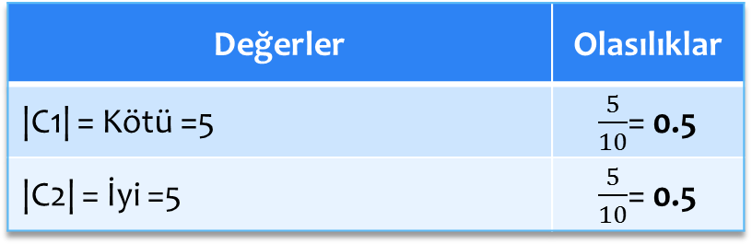

5.1-ID3 Algoritması
RİSK={kötü, kötü, kötü, iyi, kötü, iyi, iyi, iyi, kötü, iyi}
H(RİSK)=-(0$.5\log_{2}{0.5}$ + 0$.5\log_{2}{0.5}$)= 1
Değerler | Olasılıklar
|C1| = Kötü =5 | $\frac{5}{10}$= 0.5
|C2| = İyi =5 | $\frac{5}{10}$= 0.5

Slide 28

5.1-ID3 Algoritması
BORÇ={yüksek, yüksek, yüksek, düşük, düşük, düşük, düşük, düşük, düşük, düşük}
H(BORÇ_{yüksek})=-($\frac{3}{3}\log_{2}{\frac{3}{3}+ \frac{0}{3}\log_{2}{\frac{0}{3}}}$)= 0
H(BORÇ_{düşük})=-($\frac{5}{7}\log_{2}{\frac{5}{7}+ \frac{2}{7}\log_{2}{\frac{2}{7}}}$)= 0.863
Değerler | RISK Değerleri Sayısı
BORÇ_{yüksek}= 3 | 3 tane kötü
BORÇ_{düşük}=7 | 5 adet iyi, 2 adet kötü

Slide 29
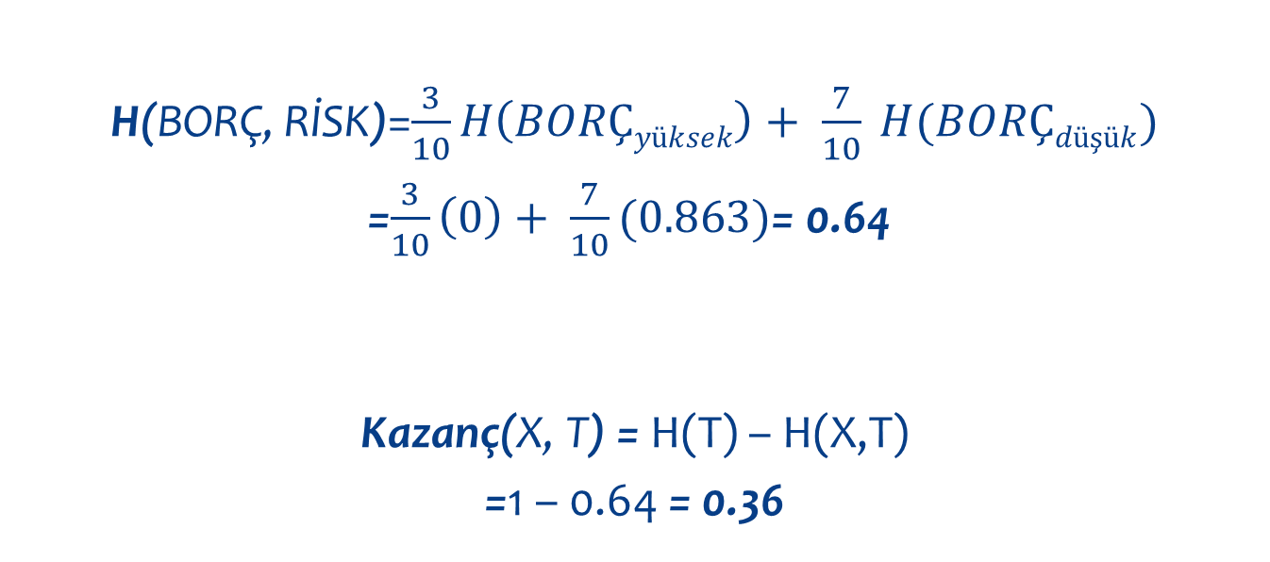
5.1-ID3 Algoritması
H(BORÇ, RİSK)=$\frac{3}{10}H\left(BORÇyüksek\right)+ \frac{7}{10} H(BORÇdüşük)$
=$\frac{3}{10}\left(0\right)+ \frac{7}{10}(0.863)$= 0.64
Kazanç(X, T) = H(T) – H(X,T)
=1 – 0.64 = 0.36

Slide 30
5.1-ID3 Algoritması
Uygulama: Verilen örnek verilerden ID3 algoritması yardımıyla bir karar ağacını oluşturunuz.
Hava | Isı | Nem | Rüzgar | Oyun
güneşli | sıcak | yüksek | hafif | hayır
güneşli | sıcak | yüksek | kuvvetli | hayır
bulutlu | sıcak | yüksek | hafif | evet
yağmurlu | Ilık | yüksek | hafif | evet
yağmurlu | soğuk | normal | hafif | evet
yağmurlu | soğuk | normal | kuvvetli | hayır
bulutlu | soğuk | normal | kuvvetli | evet
güneşli | Ilık | yüksek | hafif | hayır
güneşli | soğuk | normal | hafif | evet
yağmurlu | Ilık | normal | hafif | evet
güneşli | Ilık | normal | kuvvetli | evet
bulutlu | Ilık | yüksek | kuvvetli | evet
bulutlu | sıcak | normal | hafif | evet
yağmurlu | Ilık | yüksek | kuvvetli | hayır

Slide 31
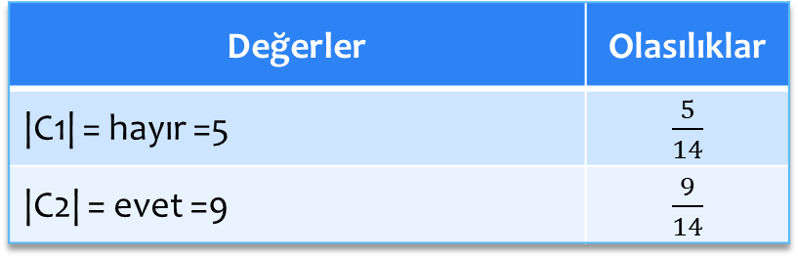

5.1-ID3 Algoritması
T kümesi olarak OYUN niteliği seçildi.
OYUN={hayır, hayır, hayır, hayır, hayır, evet, evet, evet, evet, evet, evet, evet, evet, evet }
H(OYUN)=-($\frac{5}{14}\log_{2}{\frac{5}{14}+ \frac{9}{14}\log_{2}{\frac{9}{14}}}$)= 0.940
Değerler | Olasılıklar
|C1| = hayır =5 | $\frac{5}{14}$
|C2| = evet =9 | $\frac{9}{14}$

Slide 32
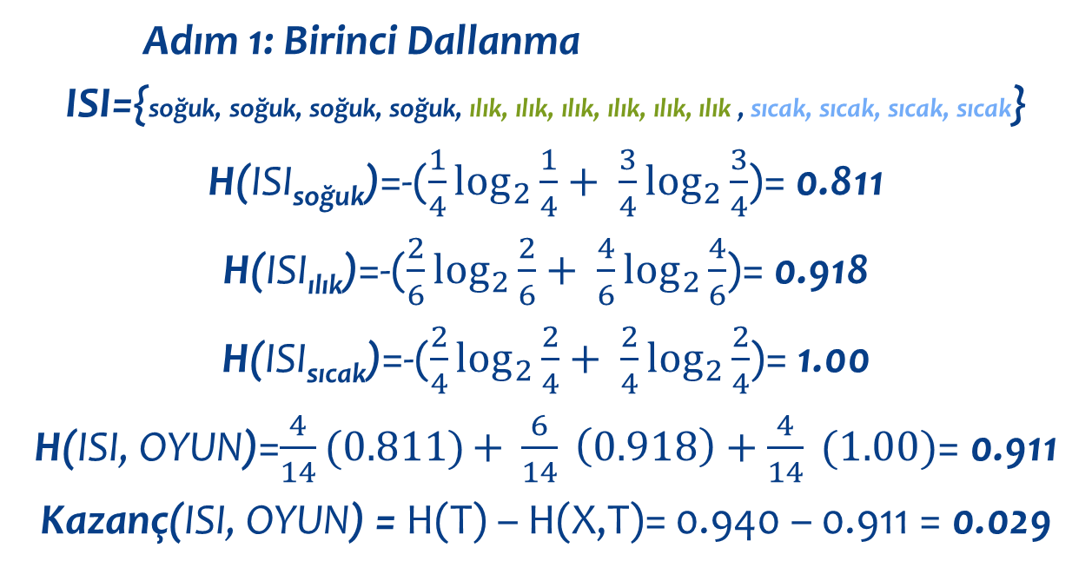
5.1-ID3 Algoritması
Adım 1: Birinci Dallanma
ISI={soğuk, soğuk, soğuk, soğuk, ılık, ılık, ılık, ılık, ılık, ılık , sıcak, sıcak, sıcak, sıcak}
H(ISI_{soğuk})=-($\frac{1}{4}\log_{2}{\frac{1}{4}+ \frac{3}{4}\log_{2}{\frac{3}{4}}}$)= 0.811
H(ISI_{ılık})=-($\frac{2}{6}\log_{2}{\frac{2}{6}+ \frac{4}{6}\log_{2}{\frac{4}{6}}}$)= 0.918
H(ISI_{sıcak})=-($\frac{2}{4}\log_{2}{\frac{2}{4}+ \frac{2}{4}\log_{2}{\frac{2}{4}}}$)= 1.00
H(ISI, OYUN)=$\frac{4}{14}(0.811){+ \frac{6}{14} \left(0.918\right)+\frac{4}{14}} (1.00)$= 0.911
Kazanç(ISI, OYUN) = H(T) – H(X,T)= 0.940 – 0.911 = 0.029

Slide 33
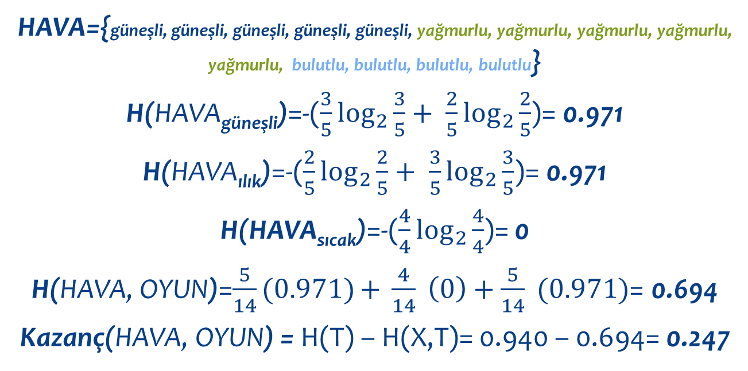
5.1-ID3 Algoritması
HAVA={güneşli, güneşli, güneşli, güneşli, güneşli, yağmurlu, yağmurlu, yağmurlu, yağmurlu, yağmurlu, bulutlu, bulutlu, bulutlu, bulutlu}
H(HAVA_{güneşli})=-($\frac{3}{5}\log_{2}{\frac{3}{5}+ \frac{2}{5}\log_{2}{\frac{2}{5}}}$)= 0.971
H(HAVA_{ılık})=-($\frac{2}{5}\log_{2}{\frac{2}{5}+ \frac{3}{5}\log_{2}{\frac{3}{5}}}$)= 0.971
H(HAVA_{sıcak})=-($\frac{4}{4}\log_{2}{\frac{4}{4}}$)= 0
H(HAVA, OYUN)=$\frac{5}{14}(0.971){+ \frac{4}{14} \left(0\right)+\frac{5}{14}} (0.971)$= 0.694
Kazanç(HAVA, OYUN) = H(T) – H(X,T)= 0.940 – 0.694= 0.247

Slide 34
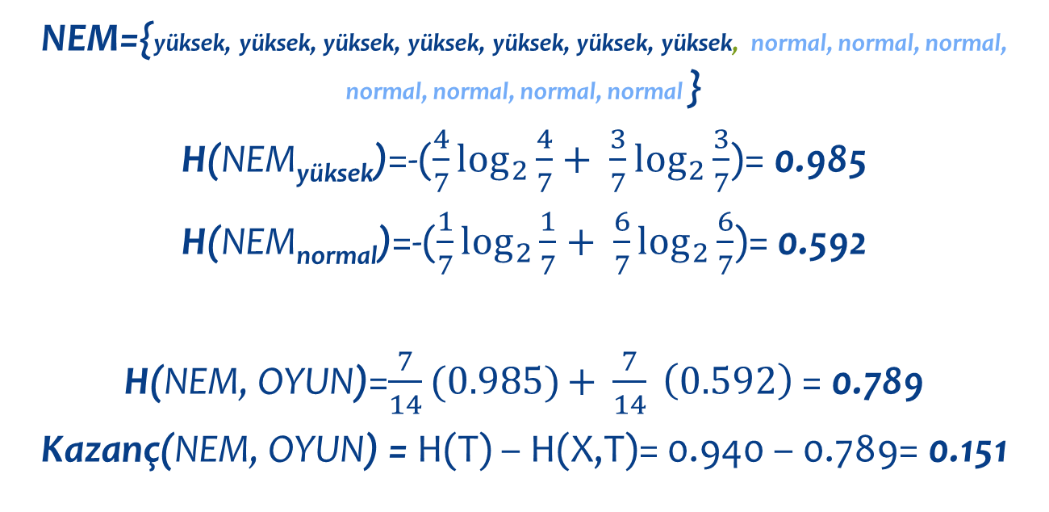
5.1-ID3 Algoritması
NEM={yüksek, yüksek, yüksek, yüksek, yüksek, yüksek, yüksek, normal, normal, normal, normal, normal, normal, normal }
H(NEM_{yüksek})=-($\frac{4}{7}\log_{2}{\frac{4}{7}+ \frac{3}{7}\log_{2}{\frac{3}{7}}}$)= 0.985
H(NEM_{normal})=-($\frac{1}{7}\log_{2}{\frac{1}{7}+ \frac{6}{7}\log_{2}{\frac{6}{7}}}$)= 0.592
H(NEM, OYUN)=$\frac{7}{14}(0.985){+ \frac{7}{14} \left(0.592\right)}$= 0.789
Kazanç(NEM, OYUN) = H(T) – H(X,T)= 0.940 – 0.789= 0.151

Slide 35
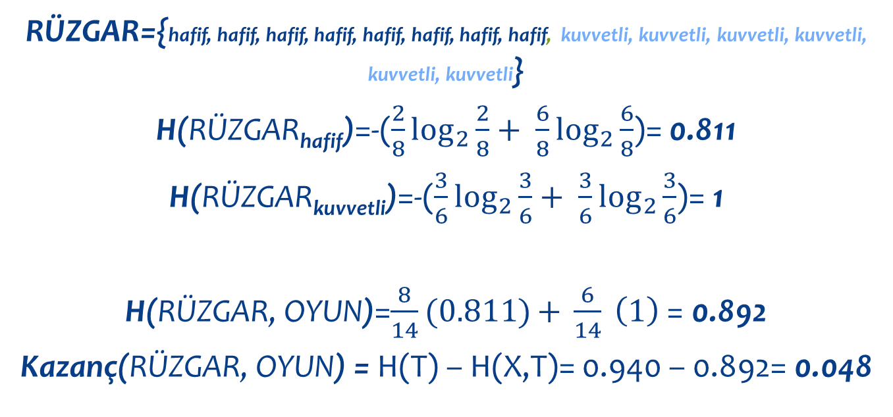
5.1-ID3 Algoritması
RÜZGAR={hafif, hafif, hafif, hafif, hafif, hafif, hafif, hafif, kuvvetli, kuvvetli, kuvvetli, kuvvetli, kuvvetli, kuvvetli}
H(RÜZGAR_{hafif})=-($\frac{2}{8}\log_{2}{\frac{2}{8}+ \frac{6}{8}\log_{2}{\frac{6}{8}}}$)= 0.811
H(RÜZGAR_{kuvvetli})=-($\frac{3}{6}\log_{2}{\frac{3}{6}+ \frac{3}{6}\log_{2}{\frac{3}{6}}}$)= 1
H(RÜZGAR, OYUN)=$\frac{8}{14}(0.811){+ \frac{6}{14} \left(1\right)}$= 0.892
Kazanç(RÜZGAR, OYUN) = H(T) – H(X,T)= 0.940 – 0.892= 0.048

Slide 36
5.1-ID3 Algoritması
Kazanç Ölçütleri
Nitelik | Kazanç
HAVA | 0.246
ISI | 0.029
NEM | 0.151
RÜZGAR | 0.048

Slide 37
5.1-ID3 Algoritması
Hava
Güneşli
Bulutlu
Yağmurlu
?

Slide 38
5.1-ID3 Algoritması
Adım 2: HAVA niteliğinin güneşli değeri için dallanma
HAVA=güneşli için gözlem değerleri
Hava | Isı | Nem | Rüzgar | Oyun
güneşli | sıcak | yüksek | hafif | hayır
güneşli | sıcak | yüksek | kuvvetli | hayır
güneşli | Ilık | yüksek | hafif | hayır
güneşli | soğuk | normal | hafif | evet
güneşli | Ilık | normal | kuvvetli | evet

Slide 39
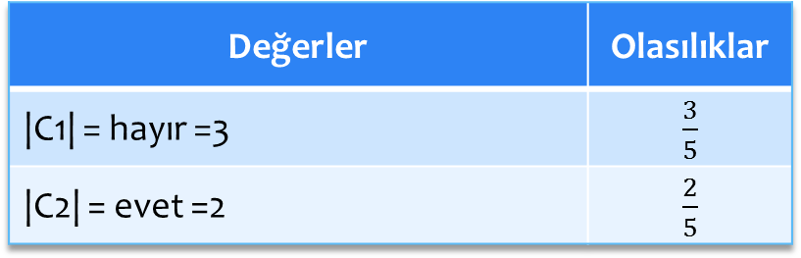

5.1-ID3 Algoritması
OYUN={hayır, hayır, hayır, evet, evet }
H(OYUN)=-($\frac{3}{5}\log_{2}{\frac{3}{5}+ \frac{2}{5}\log_{2}{\frac{2}{5}}}$)= 0.970
Değerler | Olasılıklar
|C1| = hayır =3 | $\frac{3}{5}$
|C2| = evet =2 | $\frac{2}{5}$

Slide 40
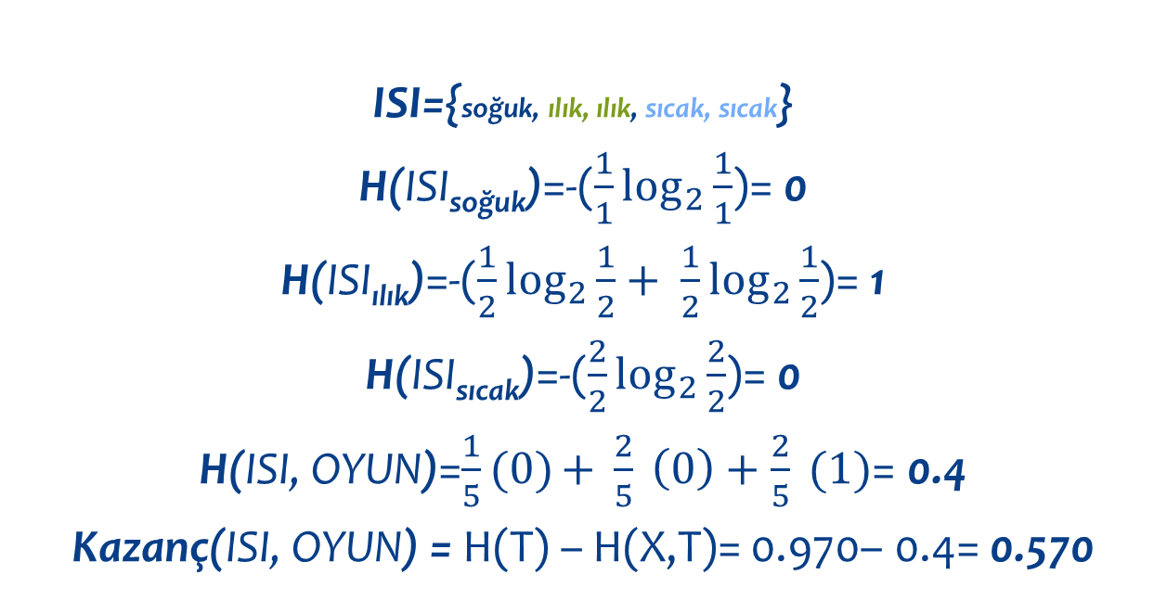
5.1-ID3 Algoritması
ISI={soğuk, ılık, ılık, sıcak, sıcak}
H(ISI_{soğuk})=-($\frac{1}{1}\log_{2}{\frac{1}{1}}$)= 0
H(ISI_{ılık})=-($\frac{1}{2}\log_{2}{\frac{1}{2}+ \frac{1}{2}\log_{2}{\frac{1}{2}}}$)= 1
H(ISI_{sıcak})=-($\frac{2}{2}\log_{2}{\frac{2}{2}}$)= 0
H(ISI, OYUN)=$\frac{1}{5}(0){+ \frac{2}{5} \left(0\right)+\frac{2}{5}} (1)$= 0.4
Kazanç(ISI, OYUN) = H(T) – H(X,T)= 0.970– 0.4= 0.570

Slide 41
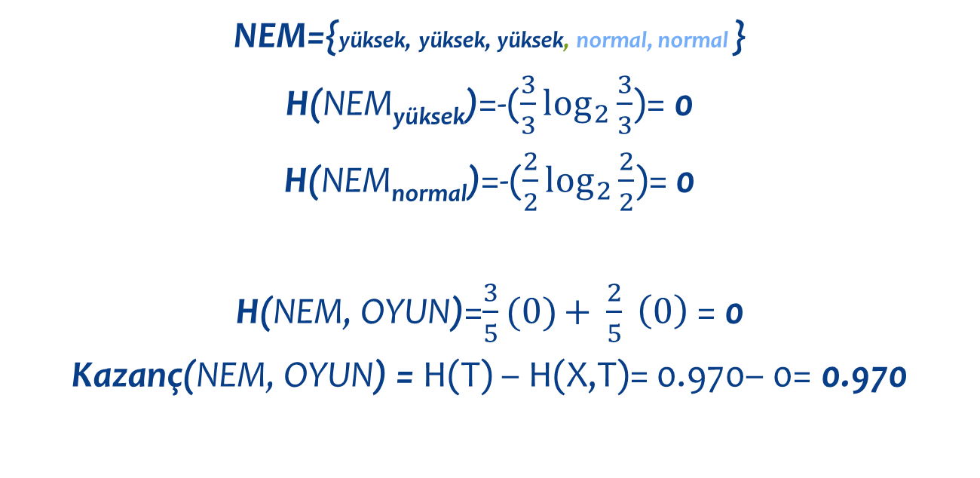
5.1-ID3 Algoritması
NEM={yüksek, yüksek, yüksek, normal, normal }
H(NEM_{yüksek})=-($\frac{3}{3}\log_{2}{\frac{3}{3}}$)= 0
H(NEM_{normal})=-($\frac{2}{2}\log_{2}{\frac{2}{2}}$)= 0
H(NEM, OYUN)=$\frac{3}{5}(0){+ \frac{2}{5} \left(0\right)}$= 0
Kazanç(NEM, OYUN) = H(T) – H(X,T)= 0.970– 0= 0.970

Slide 42
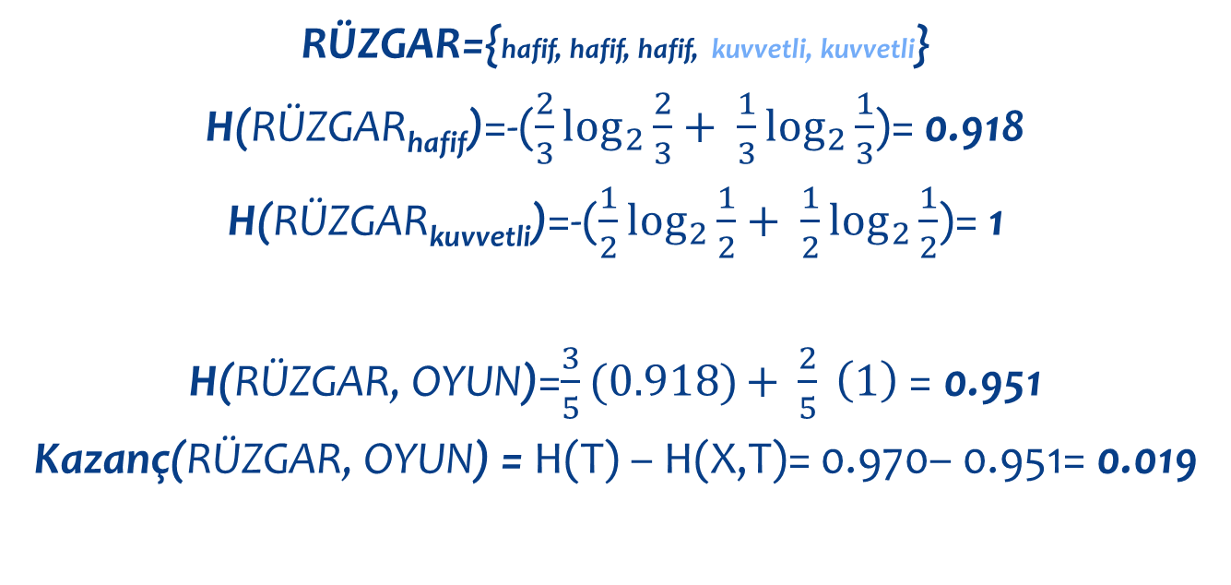
5.1-ID3 Algoritması
RÜZGAR={hafif, hafif, hafif, kuvvetli, kuvvetli}
H(RÜZGAR_{hafif})=-($\frac{2}{3}\log_{2}{\frac{2}{3}+ \frac{1}{3}\log_{2}{\frac{1}{3}}}$)= 0.918
H(RÜZGAR_{kuvvetli})=-($\frac{1}{2}\log_{2}{\frac{1}{2}+ \frac{1}{2}\log_{2}{\frac{1}{2}}}$)= 1
H(RÜZGAR, OYUN)=$\frac{3}{5}(0.918){+ \frac{2}{5} \left(1\right)}$= 0.951
Kazanç(RÜZGAR, OYUN) = H(T) – H(X,T)= 0.970– 0.951= 0.019

Slide 43
5.1-ID3 Algoritması
Kazanç Ölçütleri
Nitelik | Kazanç
NEM | 0.970
ISI | 0.029
RÜZGAR | 0.048

Slide 44
5.1-ID3 Algoritması
Hava
Güneşli
Bulutlu
Yağmurlu
Nem
Hayır
Evet

Slide 45
5.1-ID3 Algoritması
HAVA niteliğinin bulutlu değeri için dallanma
HAVA=bulutlu için gözlem değerleri
Hava | Isı | Nem | Rüzgar | Oyun
bulutlu | sıcak | yüksek | hafif | evet
bulutlu | soğuk | normal | kuvvetli | evet
bulutlu | Ilık | yüksek | kuvvetli | evet
bulutlu | sıcak | normal | hafif | evet
Tüm karar değerleri evet olduğu için bu değer için yaprak
belirlenmiş olur.

Slide 46
5.1-ID3 Algoritması
Hava
Güneşli
Bulutlu
Yağmurlu
Nem
Evet
Yüksek
Normal
Hayır
Evet

Slide 47
5.1-ID3 Algoritması
HAVA niteliğinin yağmurlu değeri için dallanma
HAVA=yağmurlu için gözlem değerleri
Hava | Isı | Nem | Rüzgar | Oyun
yağmurlu | Ilık | yüksek | hafif | evet
yağmurlu | soğuk | normal | hafif | evet
yağmurlu | soğuk | normal | kuvvetli | hayır
yağmurlu | Ilık | normal | hafif | evet
yağmurlu | Ilık | yüksek | kuvvetli | hayır

Slide 48
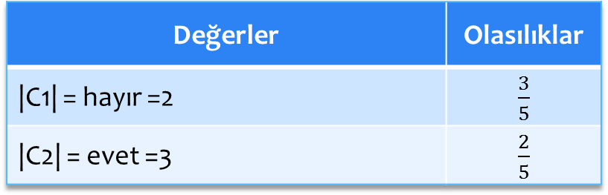
5.1-ID3 Algoritması
OYUN={hayır, hayır, hayır, evet, evet }
H(OYUN)=-($\frac{3}{5}\log_{2}{\frac{3}{5}+ \frac{2}{5}\log_{2}{\frac{2}{5}}}$)= 0.970
Değerler | Olasılıklar
|C1| = hayır =2 | $\frac{3}{5}$
|C2| = evet =3 | $\frac{2}{5}$

Slide 49
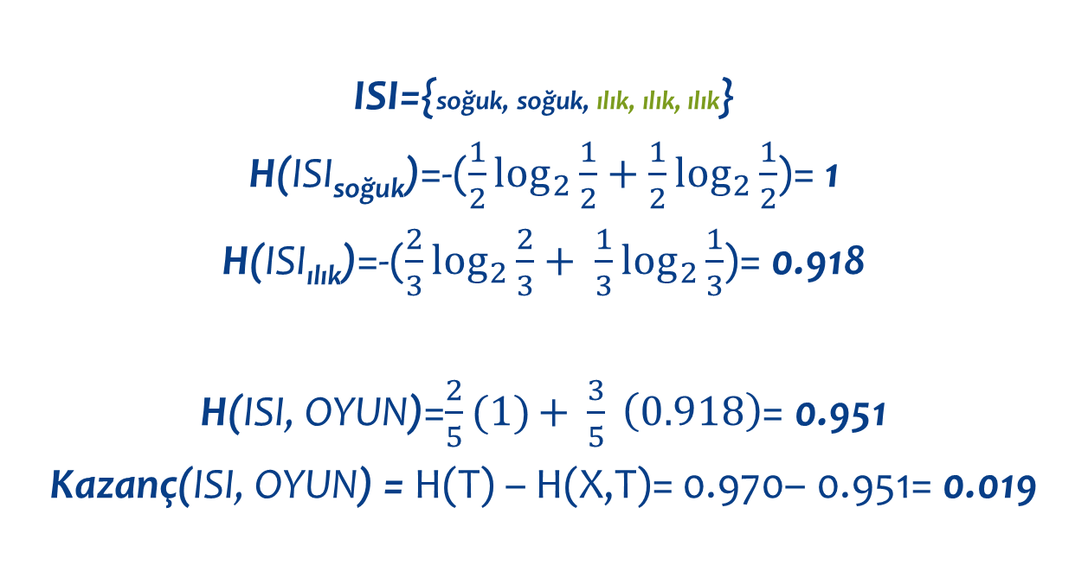
5.1-ID3 Algoritması
ISI={soğuk, soğuk, ılık, ılık, ılık}
H(ISI_{soğuk})=-($\frac{1}{2}\log_{2}{\frac{1}{2}}+\frac{1}{2}\log_{2}{\frac{1}{2}}$)= 1
H(ISI_{ılık})=-($\frac{2}{3}\log_{2}{\frac{2}{3}+ \frac{1}{3}\log_{2}{\frac{1}{3}}}$)= 0.918
H(ISI, OYUN)=$\frac{2}{5}(1){+ \frac{3}{5} \left(0.918\right)}$= 0.951
Kazanç(ISI, OYUN) = H(T) – H(X,T)= 0.970– 0.951= 0.019

Slide 50
5.1-ID3 Algoritması
RÜZGAR={hafif, hafif, hafif, kuvvetli, kuvvetli}
RÜZGAR niteliğinde hafif değerleri evet, kuvvetli değerleri hayır değeri almaktadır. Buna göre yaprak değerleri elde edilir ve karar ağacı oluşturma süreci sona ermiş olur.

Slide 51
5.1-ID3 Algoritması
Hava
Güneşli
Bulutlu
Yağmurlu
Nem
Evet
Rüzgar
Yüksek
Normal
Kuvvetli
Hafif
Hayır
Evet
Hayır
Evet

Slide 52
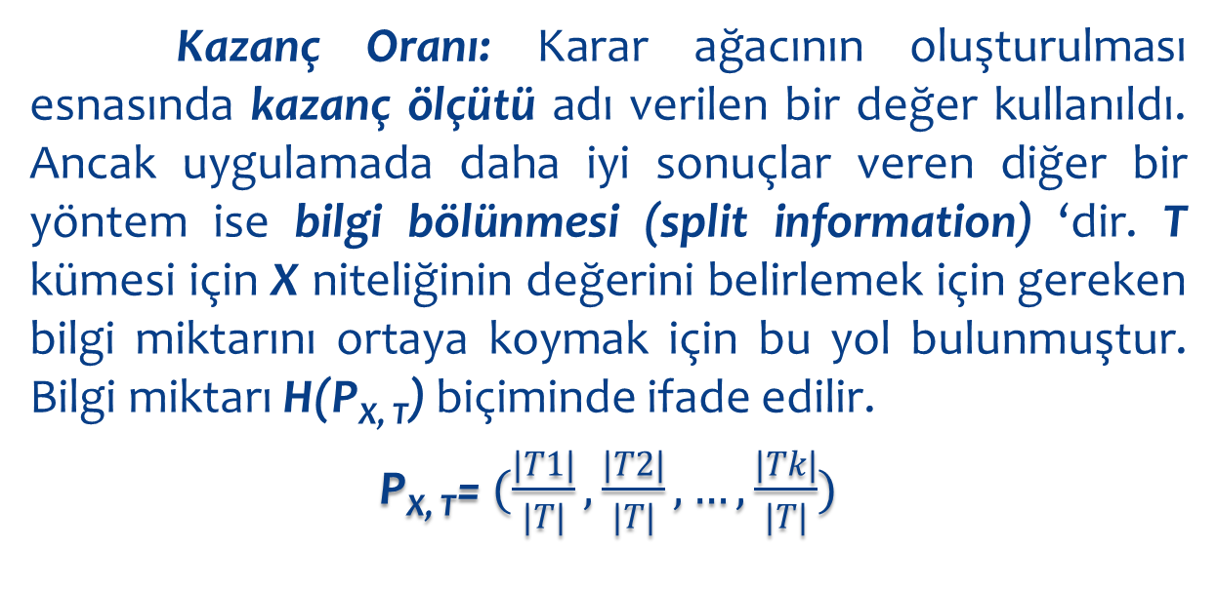
5.1-ID3 Algoritması
Kazanç Oranı: Karar ağacının oluşturulması esnasında kazanç ölçütü adı verilen bir değer kullanıldı. Ancak uygulamada daha iyi sonuçlar veren diğer bir yöntem ise bilgi bölünmesi (split information) ‘dir. T kümesi için X niteliğinin değerini belirlemek için gereken bilgi miktarını ortaya koymak için bu yol bulunmuştur. Bilgi miktarı H(P_{X, T}) biçiminde ifade edilir.
P_{X, T}= $(\frac{|T1|}{|T|}, \frac{|T2|}{|T|}, …,\frac{|Tk|}{|T|})$

Slide 53

5.1-ID3 Algoritması
Burada H(PX, T) miktarı T kümesindeki X niteliği için bilgi bölünmesi bilinmektedir ve şu şekilde hesaplanır.
$$H\left(PX,T\right)= −\sum_{i=1}^{k}{\frac{|Ti|}{|T|}\log_{2}{(\frac{|Ti|}{|T|})}}$$
$$Kazanç Oranı\left(X,T\right)= \frac{Kazanç(X, T)}{H(PX,T)}$$

Slide 54
5.1-ID3 Algoritması
Örnek: Verilen örnek veriler ile bilgi bölümlemesini ve kazanç oranını hesaplayınız.
Isı | Oyun
soğuk | evet
soğuk | hayır
soğuk | evet
soğuk | evet
Ilık | evet
Ilık | hayır
Ilık | evet
Ilık | evet
Ilık | evet
Ilık | hayır
sıcak | hayır
sıcak | hayır
sıcak | evet
sıcak | evet
T₁
T₂
T₃
Not: Bu örnekteki kazanç değerleri bir önceki uygulamada bulunan sonuçlardır.

Slide 55
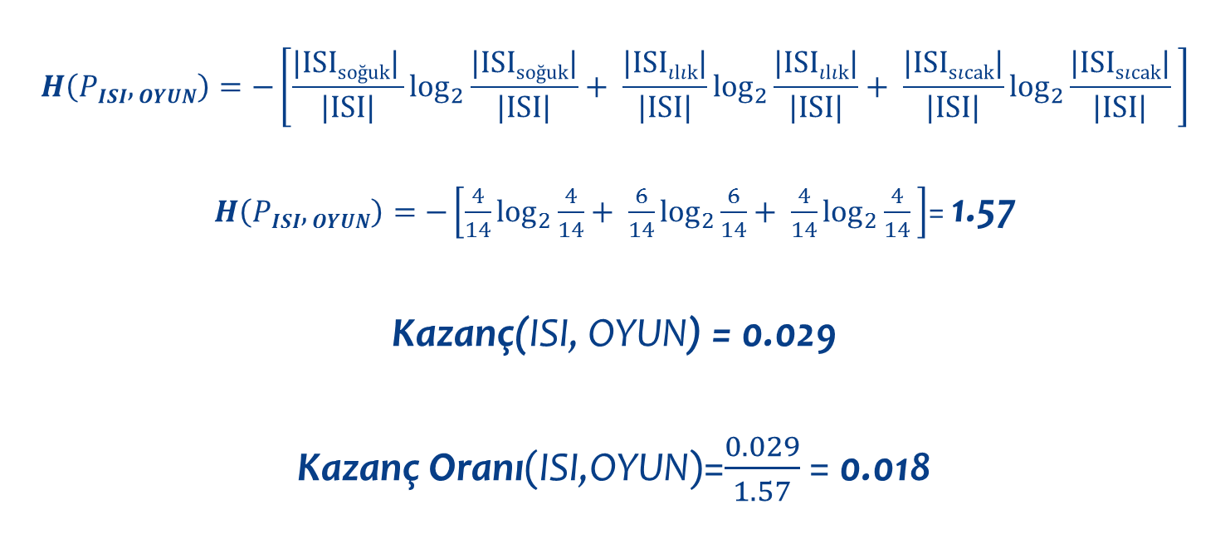
5.1-ID3 Algoritması
$$H\left(PISI, OYUN\right)=−\left[\frac{|ISIsoğuk| }{|ISI|}\log_{2}{\frac{|ISIsoğuk|}{|ISI|}+ \frac{|ISIılık|}{|ISI|}\log_{2}{\frac{|ISIılık|}{|ISI|}+ \frac{|ISIsıcak|}{|ISI|}\log_{2}{\frac{|ISIsıcak|}{|ISI|}}} }\right]$$
$H\left(PISI, OYUN\right)=−\left[\frac{4}{14}\log_{2}{\frac{4}{14}+ \frac{6}{14}\log_{2}{\frac{6}{14}+ \frac{4}{14}\log_{2}{\frac{4}{14}}} }\right]$= 1.57
Kazanç(ISI, OYUN) = 0.029
Kazanç Oranı(ISI,OYUN)=$\frac{0.029}{1.57}$ = 0.018

Slide 56
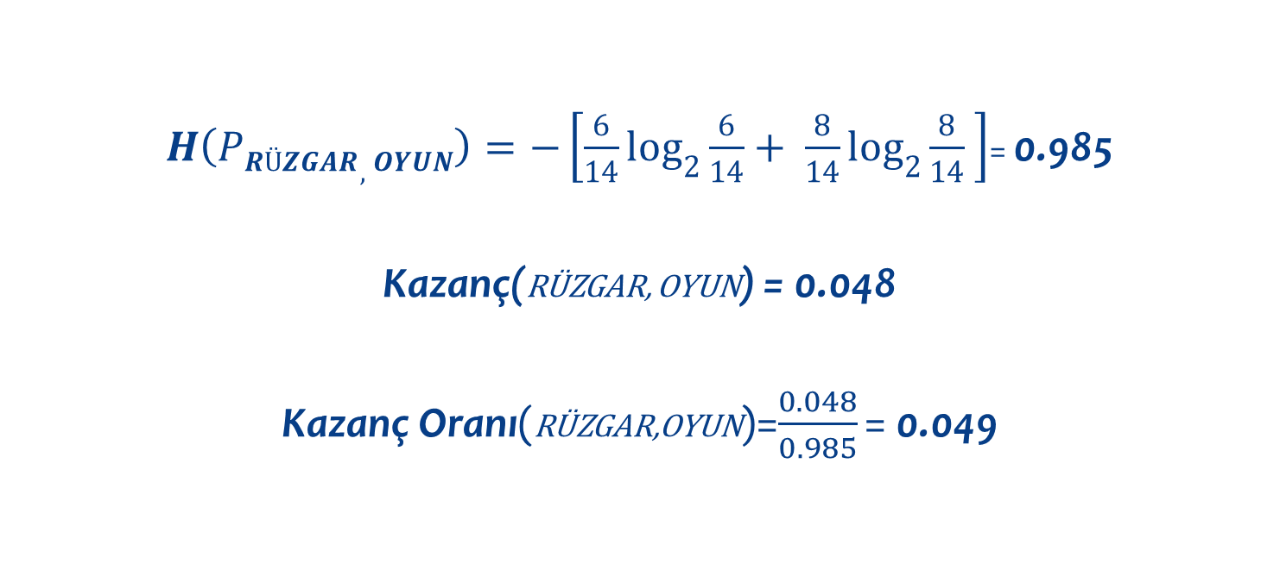
5.1-ID3 Algoritması
$H\left(PRÜZGAR, OYUN\right)=−\left[\frac{6}{14}\log_{2}{\frac{6}{14}+ \frac{8}{14}\log_{2}{\frac{8}{14}} }\right]$= 0.985
Kazanç(RÜZGAR, OYUN) = 0.048
Kazanç Oranı(RÜZGAR,OYUN)=$\frac{0.048}{0.985}$ = 0.049

Slide 57
5.2-C4.5 Algoritması
ID3 algoritmasının geliştirilmesiyle oluşturulan bu algoritma, sayısal değerlere sahip niteliklerin de karar ağaçlarını oluşturma olanağı sağlamıştır. Ayrıca bilinmeyen nitelik değerlerine sahip örnek kümeleri için karar ağacının nasıl oluşturulabileceği konusunda bir yol sunmaktadır.

Slide 58
5.2-C4.5 Algoritması
Sayısal Değerlere Sahip Nitelikler: Sayısal niteliklere ilişkin testlerin formüle edilmesinde bazı zorluklar görünebilir. Değerleri bölmek için t gibi bir eşik değeri hesaplanır. Burada en büyük bilgi kazancını sağlayacak biçimde bir eşik değer belirlenir. Bunun için nitelik değerleri sıralanır ve {v₁, v₂,…,v_{n} } biçimini alır.

Slide 59
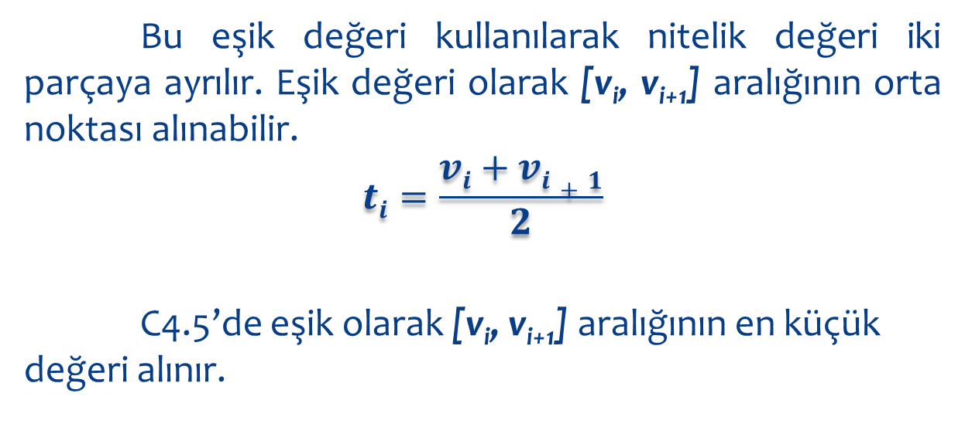
5.2-C4.5 Algoritması
Bu eşik değeri kullanılarak nitelik değeri iki parçaya ayrılır. Eşik değeri olarak [v_{i}, v_{i+1}] aralığının orta noktası alınabilir.
$$ti=\frac{vi+vi+1}{2}$$
C4.5’de eşik olarak [v_{i}, v_{i+1}] aralığının en küçük değeri alınır.

Slide 60
5.2-C4.5 Algoritması
Uygulama: Aşağıdaki eğitim kümesini göz önüne alalım. Bu veri tabanında sayısal değerlere sahip NİTELİK2 niteliğini ele alacağız ve bu niteliğin seçilmesi durumunda bilgi kazancını hesaplayalım.
NİTELİK1 | NİTELİK2 | NİTELİK3 | NİTELİK4
a | 70 | doğru | sınıf1
a | 90 | doğru | sınıf2
a | 85 | yanlış | sınıf2
a | 95 | yanlış | sınıf2
a | 70 | yanlış | sınıf1
b | 90 | doğru | sınıf1
b | 78 | yanlış | sınıf1
b | 65 | doğru | sınıf1
b | 75 | yanlış | sınıf1
c | 80 | doğru | sınıf2
c | 70 | doğru | sınıf2
c | 80 | yanlış | sınıf1
c | 70 | yanlış | sınıf1
c | 96 | yanlış | sınıf1

Slide 61
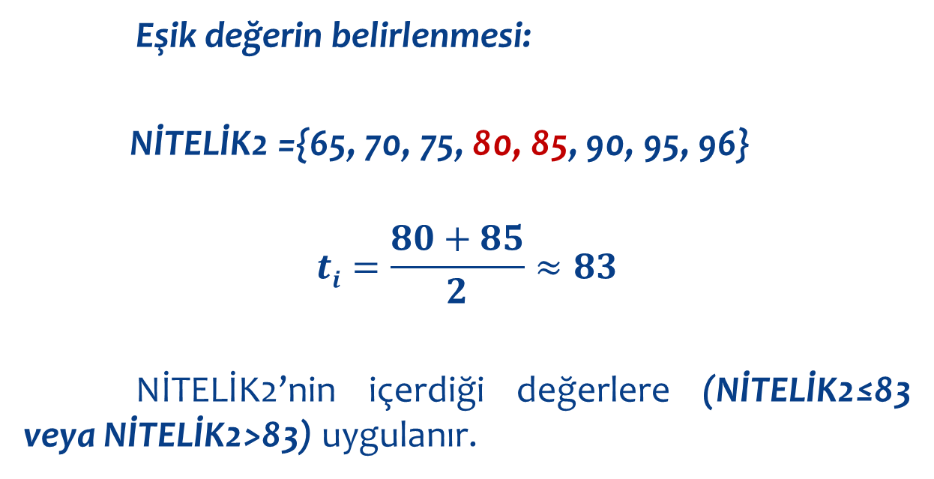
5.2-C4.5 Algoritması
Eşik değerin belirlenmesi:
NİTELİK2 ={65, 70, 75, 80, 85, 90, 95, 96}
$$ti=\frac{80+85}{2}≈83$$
NİTELİK2’nin içerdiği değerlere (NİTELİK2≤83 veya NİTELİK2>83) uygulanır.

Slide 62
5.2-C4.5 Algoritması
NİTELİK1 | NİTELİK2 | NİTELİK3 | NİTELİK4
a | eşit veya küçük | doğru | sınıf1
a | büyük | doğru | sınıf2
a | büyük | yanlış | sınıf2
a | büyük | yanlış | sınıf2
a | eşit veya küçük | yanlış | sınıf1
b | büyük | doğru | sınıf1
b | eşit veya küçük | yanlış | sınıf1
b | eşit veya küçük | doğru | sınıf1
b | eşit veya küçük | yanlış | sınıf1
c | eşit veya küçük | doğru | sınıf2
c | eşit veya küçük | doğru | sınıf2
c | eşit veya küçük | yanlış | sınıf1
c | eşit veya küçük | yanlış | sınıf1
c | büyük | yanlış | sınıf1

Slide 63

5.2-C4.5 Algoritması
P_{sınıf} = $\left(\frac{5}{14}, \frac{9}{14}\right)$
H(SINIF)=-($\frac{5}{14}\log_{2}{\frac{5}{14}+ \frac{9}{14}\log_{2}{\frac{9}{14}}}$)= 0.940

Slide 64

5.2-C4.5 Algoritması
NİTELİK2≤83 için entropi;
H(NİTELİK2_{≤83} )=-($\frac{7}{9}\log_{2}{\frac{7}{9}+ \frac{2}{9}\log_{2}{\frac{2}{9}}}$)= 0.764
NİTELİK2 | NİTELİK4
eşit veya küçük | sınıf1
eşit veya küçük | sınıf1
eşit veya küçük | sınıf1
eşit veya küçük | sınıf1
eşit veya küçük | sınıf1
eşit veya küçük | sınıf2
eşit veya küçük | sınıf2
eşit veya küçük | sınıf1
eşit veya küçük | sınıf1

Slide 65

5.2-C4.5 Algoritması
NİTELİK2>83 için entropi;
H(NİTELİK2_{>83} )=-($\frac{2}{5}\log_{2}{\frac{2}{5}+ \frac{3}{5}\log_{2}{\frac{3}{5}}}$)= 0.970
NİTELİK2 | NİTELİK4
büyük | sınıf2
büyük | sınıf2
büyük | sınıf2
büyük | sınıf1
büyük | sınıf1

Slide 66
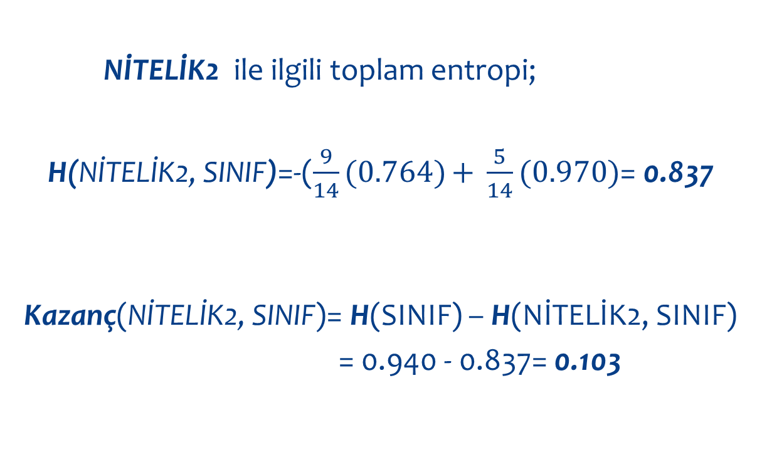
5.2-C4.5 Algoritması
NİTELİK2 ile ilgili toplam entropi;
H(NİTELİK2, SINIF)=-($\frac{9}{14}(0.764){+ \frac{5}{14}(0.970)}$= 0.837
Kazanç(NİTELİK2, SINIF)= H(SINIF) – H(NİTELİK2, SINIF)
= 0.940 - 0.837= 0.103

Slide 67
5.2-C4.5 Algoritması
Bilinmeyen Nitelik Değerleri: Veri tabanındaki bilgilerde bazı kayıplar olabilir. Kayıp değerlerin oluşturacağı sorunları önlemek için aşağıda belirtilen yollardan biri izlenebilir:
a. Kayıp veriye ilişkin tüm değerler veri tabanından çıkarılır,
b. Kayıp verilerle de çalışabilecek bir yeni algoritma kullanılır.

Slide 68
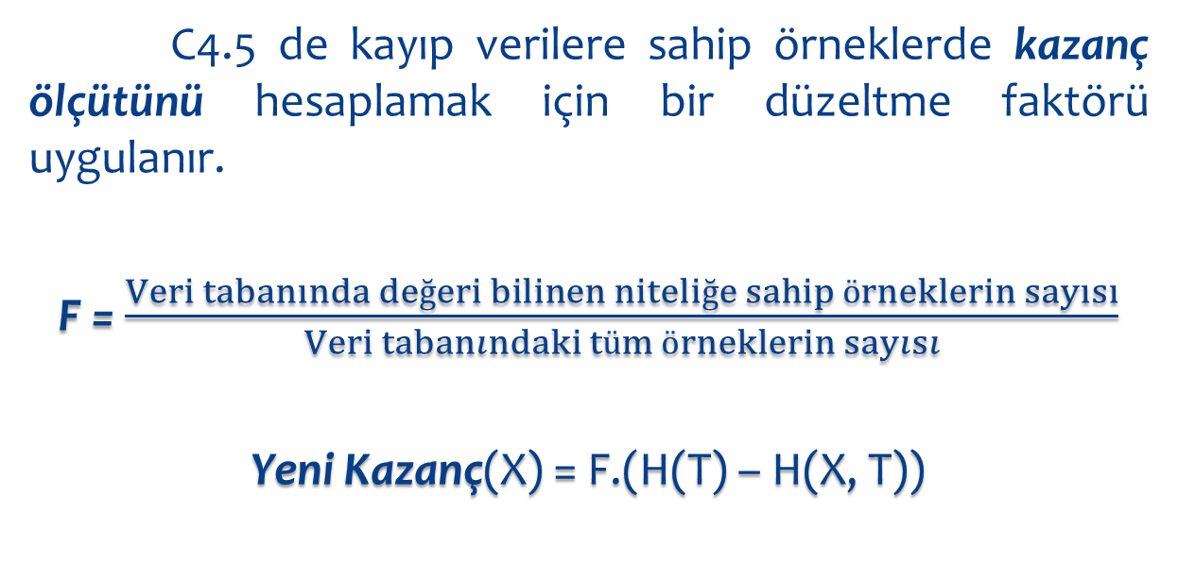
5.2-C4.5 Algoritması
C4.5 de kayıp verilere sahip örneklerde kazanç ölçütünü hesaplamak için bir düzeltme faktörü uygulanır.
F = $\frac{Veri tabanında değeri bilinen niteliğe sahip örneklerin sayısı}{Veri tabanındaki tüm örneklerin sayısı}$
Yeni Kazanç(X) = F.(H(T) – H(X, T))

Slide 69
5.2-C4.5 Algoritması
Örnek: Aşağıdaki eğitim kümesini göz önüne alalım. Buna göre kazanç değerini hesaplayalım.
NİTELİK1 | NİTELİK2 | NİTELİK3 | NİTELİK4
a | 70 | doğru | sınıf1
a | 90 | doğru | sınıf2
a | 85 | yanlış | sınıf2
a | 95 | yanlış | sınıf2
a | 70 | yanlış | sınıf1
? | 90 | doğru | sınıf1
b | 78 | yanlış | sınıf1
b | 65 | doğru | sınıf1
b | 75 | yanlış | sınıf1
c | 80 | doğru | sınıf2
c | 70 | doğru | sınıf2
c | 80 | yanlış | sınıf1
c | 70 | yanlış | sınıf1
c | 96 | yanlış | sınıf1

Slide 70
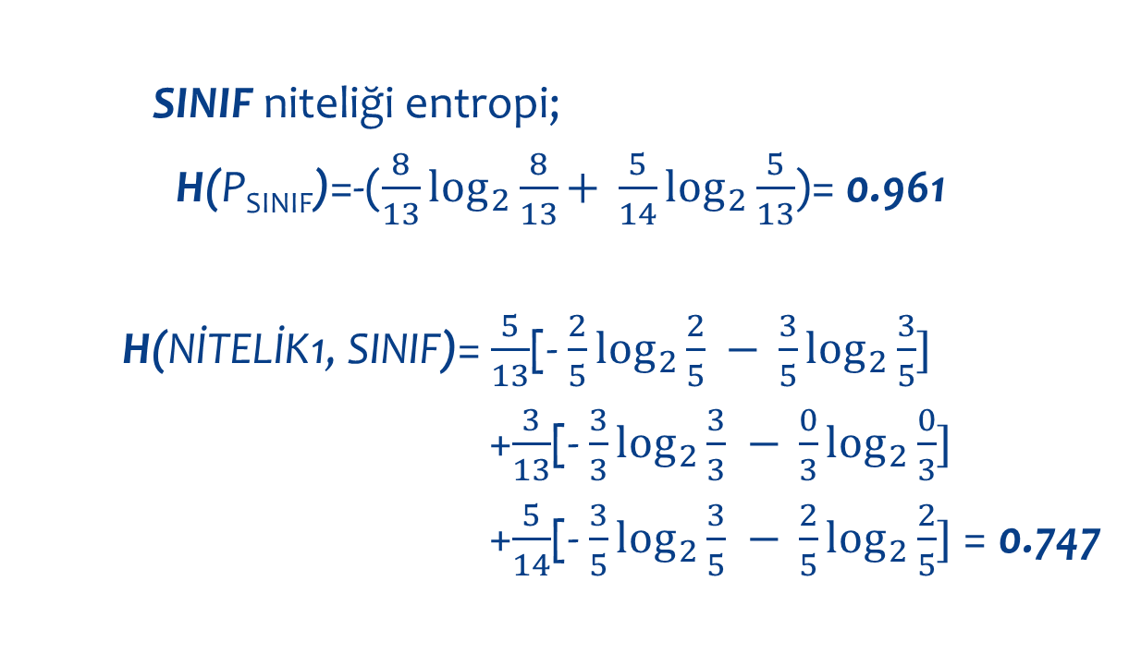
5.2-C4.5 Algoritması
SINIF niteliği entropi;
H(P_{SINIF})=-($\frac{8}{13}\log_{2}{\frac{8}{13}}{+ \frac{5}{14}\log_{2}{\frac{5}{13}}}$)= 0.961
H(NİTELİK1, SINIF)= $\frac{5}{13}$[- $\frac{2}{5}\log_{2}{\frac{2}{5}} −{ \frac{3}{5}\log_{2}{\frac{3}{5}}}]$
+$\frac{3}{13}$[- $\frac{3}{3}\log_{2}{\frac{3}{3}} −{ \frac{0}{3}\log_{2}{\frac{0}{3}}}]$
+$\frac{5}{14}$[- $\frac{3}{5}\log_{2}{\frac{3}{5}} −{ \frac{2}{5}\log_{2}{\frac{2}{5}}}]$ = 0.747

Slide 71
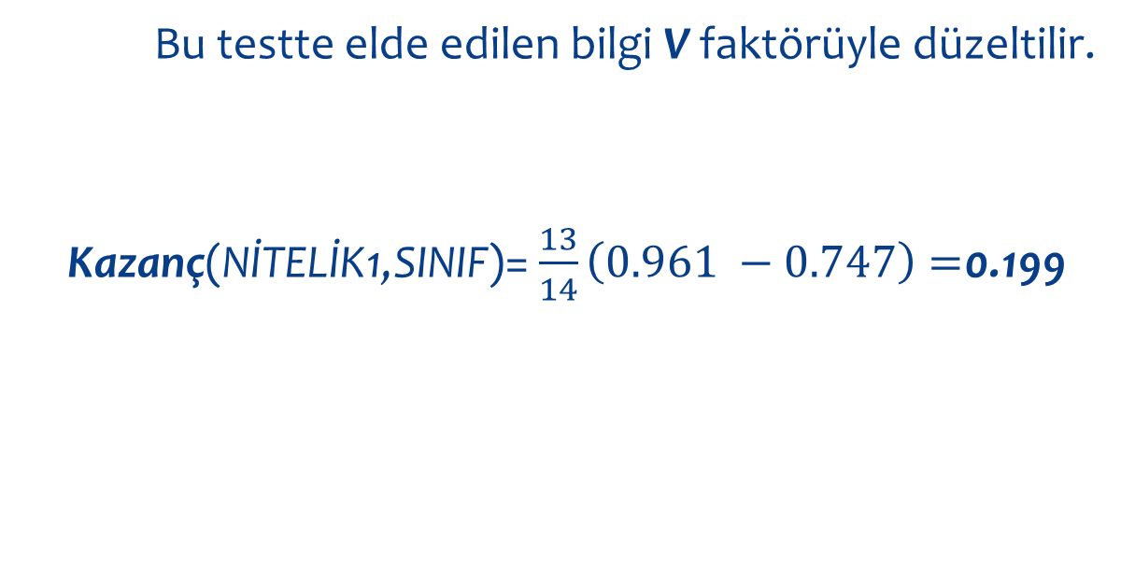
5.2-C4.5 Algoritması
Bu testte elde edilen bilgi V faktörüyle düzeltilir.
Kazanç(NİTELİK1,SINIF)= $\frac{13}{14}\left(0.961 −0.747\right)=$0.199

Slide 72
6-Karar Ağaçlarının Budanması
Karar ağaçları çoğu kez karmaşık bir görünüme sahip olabilir. Bir karar ağacında, bir alt ağacı atarak yerine bir yaprak yerleştirmek söz konusu olabilir. Bu şekilde yapılan işleme karar ağacının budanması denir.
Alt ağacın yerine yaprak yerleştirmekle, algoritma öngörülü hata oranını azaltmayı ve sınıflandırma modelinin kalitesini artırmayı amaçlar.

Slide 73
6-Karar Ağaçlarının Budanması
Öngörülü hata oranını belirlemek için şu şekilde bir yol izlenebilir:
İlave test örneklerinden oluşan yeni bir küme oluşturulur. Veriler eşit boydaki bloklara bölünür ve her bir blok için ağaç yapıları oluşturulur. Daha sonra oluşturulan ağaçlar ile önceki ağaç test edilir ve katkısı olmayan ağaç yapısı ortadan kaldırılır. Böylece sade bir ağaç elde edilir.

Slide 74
6-Karar Ağaçlarının Budanması
Özyinelemeli bölme yönteminde düzenlemeler yapmak için iki yol vardır:
2- Bazı durumlarda örnekler kümesini daha fazla bölmeme kararı alınır. Bölme işlemine son verme, yani durdurma ölçütü olarak X² gibi istatistiksel testlere dayanır. Bölünme öncesinde ve sonrasında kayda değer bir fark yoksa, o zaman söz konusu düğüm bir yaprak olarak gösterilir. Bu tekniğe ön budama denilir.

Slide 75
6-Karar Ağaçlarının Budanması
2- Seçilen bir doğruluk ölçütü kullanılarak bazı ağaçlar budanabilir. Bu yöntemde budama işlemi ağaç oluşturulduktan sonra yapılır. C4.5 sınıflandırma yöntemi bu tekniği kullanır.

Slide 76
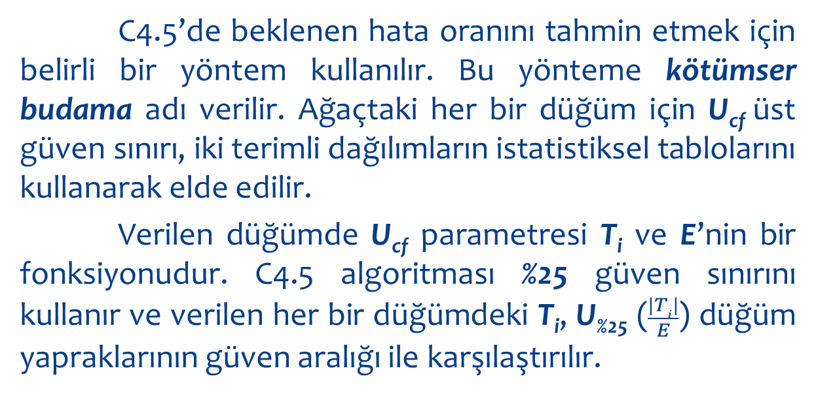
6.1- C4.5’de Budama
C4.5’de beklenen hata oranını tahmin etmek için belirli bir yöntem kullanılır. Bu yönteme kötümser budama adı verilir. Ağaçtaki her bir düğüm için U_{cf} üst güven sınırı, iki terimli dağılımların istatistiksel tablolarını kullanarak elde edilir.
Verilen düğümde U_{cf} parametresi T_{i} ve E’nin bir fonksiyonudur. C4.5 algoritması %25 güven sınırını kullanır ve verilen her bir düğümdeki T_{i}, U_{%25} ($\frac{|Ti|}{E}$) düğüm yapraklarının güven aralığı ile karşılaştırılır.

Slide 77
6.1- C4.5’de Budama
Eğer alt ağaçtaki kök düğümün beklenen hatası, yapraklardaki U_{%25} toplam ağırlıktan daha küçük ise, o zaman alt ağaç yok edilir. Yerine kök düğüm konulur.

Slide 78
6.1- C4.5’de Budama
Örnek: Aşağıdaki şekilde bir karar ağacının alt ağacı verilmiştir. Burada X1 kök düğümüdür ve bundan A niteliğine ait {1, 2, 3} gibi üç değer çıkmaktadır.
X1
Sınıf2 (16, 1)
A=1
A=2
A=3
Sınıf1 (6,0)
Sınıf1 (9,0)
Sınıf2 (1, 0)

Slide 79
6.1- C4.5’de Budama
Sorunumuz, alt ağaçtaki yeni yaprak düğümünü oluşturmak için alt ağacı kaldırıp yerine kök düğümün konulması, yani ağacın budanmasının mümkün olup olmadığını anlamaktır.
U_{%25}(6,0) = 0.206 U_{%25}(1,0) = 0.750
U_{%25}(9,0) = 0.143 U_{%25}(16,1) = 0.157

Slide 80
6.1- C4.5’de Budama
Bir önceki slaytta bulunan değerleri kullanılarak başlangıç ağacının yanı sıra bu ağacın yerine konulan düğümün beklenen hataları hesaplanır:
PE_{ağaç}= 6(0.206)+9(0.143)+1(0.750)
= 3.257
PE_{düğüm}= 16(0.157) = 2.517

Slide 81
6.1- C4.5’de Budama
PE_{ağaç} =3.257 > PE_{düğüm}= 2.517 olduğu için karar ağacının budanması ve alt ağacın yerine yeni bir yaprak düğümünün konulması önerilir.

Slide 82
7-Karar Kuralları Oluşturmak
Eğitim kümesine bağlı olarak elde edilen karar ağacından yararlanarak karar kuralları oluşturulabilir. Karar kuralları aynen programlama dillerindeki IF.. THEN …ELSE yapılarına benzer.

Slide 83
7-Karar Kuralları Oluşturmak
Örnek: Verilen karar ağacına göre karar kurallarını oluşturalım.
Hava
Güneşli
Bulutlu
Yağmurlu
Nem
Rüzgar
Evet
Yüksek
Normal
Güçlü
Hafif
Hayır
Evet
Hayır
Evet

Slide 84
7-Karar Kuralları Oluşturmak
Kural Tablosu
KURAL 1: Eğer HAVA=güneşli ise ve Eğer NEM=yüksek ise OYUN=hayır; KURAL 2: Eğer HAVA=güneşli ise ve Eğer NEM=normal ise OYUN=evet; KURAL 3: Eğer HAVA=bulutlu ise OYUN=evet; KURAL 4: Eğer HAVA=yağmurlu ise ve Eğer RÜZGAR=güçlü ise OYUN=hayır; KURAL 5: Eğer HAVA=yağmurlu ise ve Eğer RÜZGAR=hafif ise OYUN=evet;

Slide 85
Karar Ağaçları ile Sınıflandırma
SON

